Slide 1
INTERNACIONAL COMMERCIAL TERMS
Términos Internacionales de Comercio
INCOTERMS ®
Por la Cámara de Comercio Internacional
Ramón Eduardo Guacaneme P.
Marzo 25 de 2011
CRPC - OMC

Slide 2
Antecedentes
  American Foreign Trade Definitions (1919)
  INCOTERMS (1936 –53-67-76-80-90-00- 2010).
  COMECON (1968-76-80). (Council for Mutual Economic Assistance). (Consejo de Ayuda Mutua)
  COMBITERMS (Suecia, 1969-82-90).
Notes:
COMECON also called (from 1991) Organization for International Economic Cooperation, facilitate and coordinate the economic development of the eastern European countries belonging to the Soviet bloc. (LAS SIGLAS NO TIENEN DIRECTAMENTE REPRESENTACIÓN AL TERMINO EN INGLES DEBIDO A QUE SU NOMBRE ORIGINAL ESTA EN IDIOMA RUSO)
Condiciones internacionales de transito

Slide 3
DEFINICIÓN
Reglas estándar
internacionalmente reconocidas
y mundialmente usadas en
contratos internacionales y
domésticos para la venta de
bienes.

Slide 4
ALCANCE
Obligaciones.
Costos.
Riesgos de las partes.
Distribución de documentos de operación.
Condiciones de entrega de la mercancía.

Slide 5
Cámara de Comercio Internacional
Fundada en 1919
Actividades:
  Creación de reglas.
  Arbitraje.
  Resolución de conflictos.
  Defensa del libre comercio y el sistema de economía de mercado.
  La autorregulación de empresas.
  La lucha contra la corrupción y el crimen comercial.
Notes:
La organización más grande y representativa de negocios del mundo.
Igualmente vital es el papel de la CCI en la creación de reglas para acuerdos internacionales y estándares que las compañías adoptan voluntariamente y pueden ser incorporadas en contratos obligatorios.

Slide 6
Incoterms 2010
¿Por qué Incoterms 2010?
  Expansión de las zonas de libre comercio.
  Incremento del uso de las comunicaciones electrónicas en los negocios.
  Preocupación de la seguridad en el movimiento de bienes.
  Cambios en las practicas de transporte.
Actualiza y consolida las reglas a 11 términos.
Ofrece una mas simple y clara presentación de todas las reglas.
Notes:
toman en cuenta la continuada expansión de las zonas de libre comercio, el incremento del uso de las comunicaciones electrónicas en los negocios, recalca la preocupación de la seguridad en el movimiento de bienes y cambios en las practicas de transporte.
Actualiza y consolida las reglas, de 13 a 11.
Ofrece una mas simple y clara presentación de todas las reglas.

Slide 7
REGLAS PARA CUALQUIER MODO O MODOS DE TRANSPORTE
 | ABREVIACIÓN | INGLES | ESPAÑOL
1 | EXW | Ex Works | En Fabrica
2 | FCA | Free Carrier | Franco Transportista
3 | CPT | Carriage paid to | Transporte pagado hasta
4 | CIP | Carriage and Insurance Paid to | Transporte y seguro pagado hasta
5 | DAT | Delivered at terminal | Entrega en terminal
6 | DAP | Delivered at place | Entrega en lugar
7 | DDP | Delivered duty paid | Entrega derechos pagados.

Slide 8
REGLAS PARA TRANSPORTE MARÍTIMO Y VÍAS NAVEGABLES INTERIORES
 | ABREVIACIÓN | INGLES | ESPAÑOL
8 | FAS | Free Alonside the Ship | Franco al costado del buque
9 | FOB | Free on Board | Franco a Bordo
10 | CFR | Cost and Freight | Transporte pagado hasta
11 | CIF | Cost Insurance and Freight | Coste seguro y flete

Slide 9
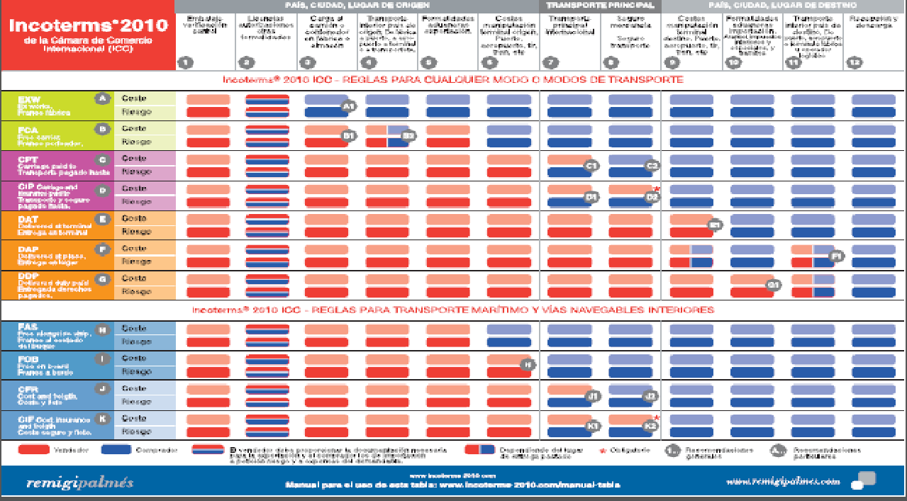
Tablas de Incoterms 2010
Incoterms 2010, Regimi Palmés. Todos los derechos reservados.

Slide 10



Slide 11
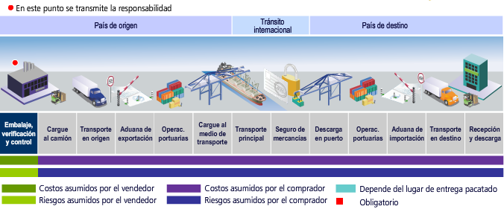
1. EXW - Ex Works (named place)
La mercancía es entregada cuando la pone a disposición del comprador en el establecimiento del vendedor o en otro lugar convenido, sin despacharla para la exportación ni cargarla en un vehículo receptor.
Incoterms 2010, . Reporte Comercio Internacional Enero 2011, LegisComex.

Slide 12
EXW
OBLIGACIÓN | VENDEDOR | COMPRADOR
Entrega |  | La carga de la mercancía va a cargo del comprador o de su representante (transportista).
Riesgos | Soporta los riesgos de perdida o daño de la mercancía hasta el momento de la entrega en sus propias instalaciones sin cargar en el vehículo receptor. | Soporta todos los riesgos de perdida o daño de la mercancía desde el momento que recibe por parte del vendedor sin cargar en el vehículo receptor.
Costos | Asume los costos relativos a entregar la mercancía hasta el momento de la entrega en sus propias instalaciones sin cargar en el vehículo receptor. | Asume los costos que se generen desde recibir la mercancía en las instalaciones del vendedor sin cargar en el vehículo receptor.

Slide 13
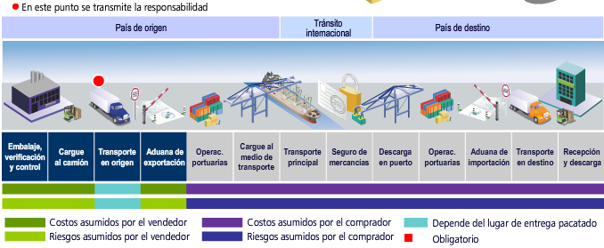
2. FCA - Free Carrier (named place)
El vendedor entrega la mercancía, despachada para la exportación, al porteador o a la persona designada por el comprador en el lugar convenido.
Incoterms 2010, . Reporte Comercio Internacional Enero 2011, LegisComex.

Slide 14
FCA
OBLIGACIÓN | VENDEDOR | COMPRADOR
Entrega |  | La carga de la mercancía al vehículo en la fabrica o almacén va a cargo del vendedor.
Riesgos | Soporta los riesgos de pérdida o daño de la mercancía hasta entregar en el lugar convenido. | Soporta todos los riesgos de pérdida o daño de la mercancía desde el momento que recibe en el lugar convenido.
Costos | Asume los costos relativos a entregar la mercancía en lugar convenido. | Asume los costos relativos a entregar la mercancía en lugar convenido.

Slide 15
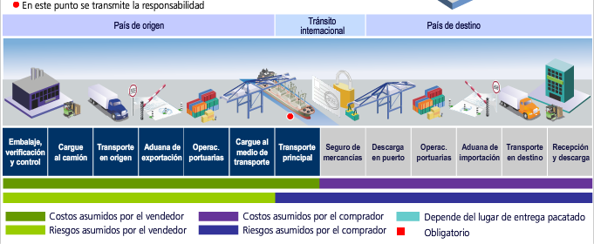
3.CPT - Carriage Paid To (named place of destinación)
El vendedor realiza la entrega de la mercancía cuando la pone a disposición del porteador designado por el pero, además, debe pagar los costes de transporte necesario para llevar la mercancía a destino convenido.
Incoterms 2010, . Reporte Comercio Internacional Enero 2011, LegisComex.

Slide 16
CPT
OBLIGACIÓN | VENDEDOR | COMPRADOR
Entrega |  | La entrega se produce en el país de origen, cuando el vendedor entrega la mercancía al transportista principal.
Riesgos | Soporta los riesgos de perdida o daño de la mercancía hasta el momento de entregarla al transportador contratado para llevarla al lugar de destino convenido. | Soporta todos los riesgos de perdida o daño de la mercancía desde el momento que el vendedor entrega la mercancía al transportador encargado de llevarla al lugar de destino convenido.
Costos | Asume los costos relativos a entregar la mercancía en el lugar de destino convenido. | Asume los costos que se generen desde que recibe en el lugar de destino convenido.

Slide 17
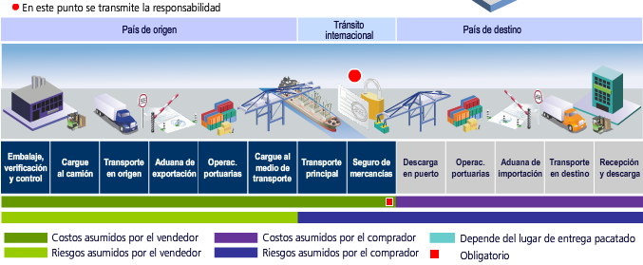
4. CIP - Carriage And Insurance Paid To (named place of destinación)
El vendedor realiza la entrega de la mercancía cuando la pone a disposición del porteador y paga los costes del transporte necesario para llevar la mercancía al destino convenido. Así mismo debe contratar la cobertura del seguro
Incoterms 2010, . Reporte Comercio Internacional Enero 2011, LegisComex.

Slide 18
CIP
OBLIGACIÓN | VENDEDOR | COMPRADOR
Entrega |  | La entrega se produce en el país de origen, cuando el vendedor entrega la mercancía al transportista principal.
Riesgos | Soporta los riesgos de perdida o daño de la mercancía hasta el momento de entregarla al transportador contratado para llevarla a el lugar de destino convenido. Además debe contratar un seguro con cobertura mínima, por los riesgos de daño o perdida durante el transporte. | Soporta todos los riesgos de perdida o daño de la mercancía desde el momento que el vendedor entrega la mercancía al transportador encargado de llevarla al lugar de destino convenido.
Costos | Asume los costos relativos a entregar la mercancía en el lugar de destino convenido. | Asume los costos que se generen desde que recibe en el lugar de destino convenido.

Slide 19
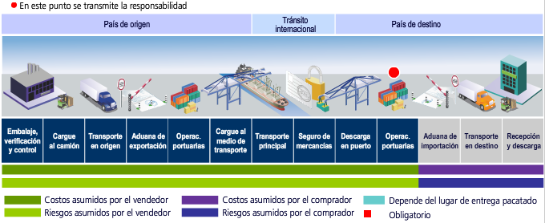
5. DAT - Delivered At Terminal (named terminal at port or place of destinación)
La mercancía es entregada en la terminal designada en el puerto o lugar de destino, una vez es descargada del medio de transporte de llegada.
Incoterms 2010, . Reporte Comercio Internacional Enero 2011, LegisComex.

Slide 20
DAT
OBLIGACIÓN | VENDEDOR | COMPRADOR
Entrega |  | Se realiza la entrega cuando la mercancía es puesta a disposición del comprador, sin despachar de aduana para la importación, en la terminal, puerto o aeropuerto convenido en el país de destino.
Riesgos | Soporta los riesgos ocasionados al llevar la mercancía a la terminal de transporte convenida y al descargar la mercancía sobre la terminal. | Soporta todos los riesgos de perdida o daño de la mercancía desde el momento que se realiza el despacho aduanero
Costos | Asume los costos relativos a entregar la mercancía en la terminal de destino convenido. | Asume los costos que se generen desde que recibe en la terminal de destino convenido.

Slide 21
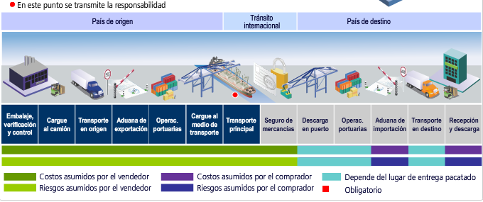
6. DAP - Delivered At Place (named place of destinación)
El vendedor realiza la entrega cuando la mercancía se pone a disposición del comprador en el medio de transporte de llegada y preparada para la descarga en el lugar de destino convenido.
Incoterms 2010, . Reporte Comercio Internacional Enero 2011, LegisComex

Slide 22
DAP
OBLIGACIÓN | VENDEDOR | COMPRADOR
Entrega |  | Entregado en un punto, significa que el vendedor realiza la entrega de la mercancía al comprador, no despachada de aduana para la importación y no descargada de los medios de transporte, a su llegada al lugar de destino convenido.
Riesgos | Soporta todos los riesgos ocasionados al llevar la mercancía al punto de destino acordado. | Soporta todos los riesgos de perdida o daño de la mercancía una vez la mercancía es puesta en el lugar de trabajo.
Costos | Asume los costos relativos de dejar la mercancía en el punto designado en el país de destino | Asume los costos que se generen desde que recibe la mercancía en la punto de destino convenido.

Slide 23
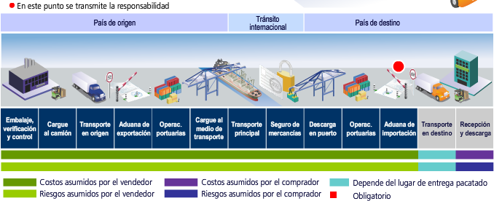
7. DDP - Delivered Duty Paid (named place of destinación)
El vendedor entrega la mercancía despachada para la importación y preparada para su descarga, en el lugar de destino convenido.
Incoterms 2010, . Reporte Comercio Internacional Enero 2011, LegisComex.

Slide 24
DDP
OBLIGACIÓN | VENDEDOR | COMPRADOR
Entrega |  | La entrega se produce en el país de destino, en cualquier lugar dentro del país de destino, pero siempre sobre vehículo.
Riesgos | Soporta los riesgos de perdida o daño de la mercancía hasta el momento de entregarla sobre los medios de transporte utilizados y no descargada a su llegada | Soporta todos los riesgos de perdida o daño de la mercancía desde el momento que recibe la mercancía sobre los medios de transporte utilizados y no descargada a su llegada al lugar de destino convenido.
Costos | Asume los gastos relativos a entregar la mercancía sobre los medios de transporte utilizados y no descargada a su llegada al lugar de destino convenido. Además debe asumir los costos que resulten de trámites aduaneros en el país de destino, así como todos los derechos, impuestos y demás cargos exigibles en la importación. | Asume todos los gastos que se generen desde el momento que el vendedor entrega la mercancía sobre los medios de transporte utilizados, despachada para importación y no descargada a su llegada al lugar de destino convenido, hasta su destino final.

Slide 25

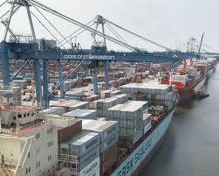
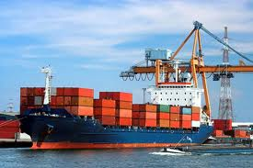

Slide 26
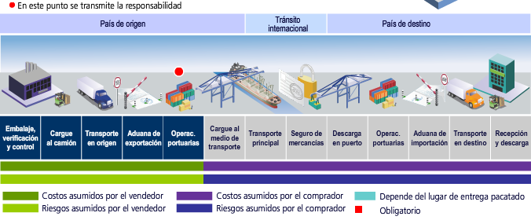
8. FAS - Free Alongside Ship (named port of shipment)
El vendedor realiza la entrega cuando la mercancía es colocada al costado del buque en el puerto de embarque convenido.
Incoterms 2010, . Reporte Comercio Internacional Enero 2011, LegisComex.

Slide 27
FAS
OBLIGACIÓN | VENDEDOR | COMPRADOR
Entrega |  | La entrega se produce en el país de origen, cuando el vendedor deja la mercancía en el muelle.
Riesgos | Soporta los riesgos de pérdida o daño de la mercancía hasta entregar en el costado del buque en puerto de embarque convenido. | Soporta todos los riesgos de pérdida o daño de la mercancía desde recibir en el costado del buque en el puerto de embarque convenido.
Costos | Asume los costos relativos a entregar en el costado del buque en puerto de embarque convenido. | Asume los costos que se generen desde recibir al costado del buque en el puerto de embarque convenio.

Slide 28
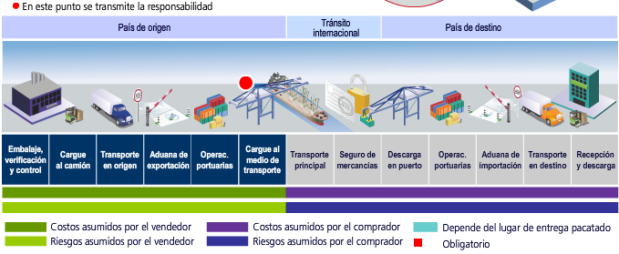
9. FOB - Free On Board (named port of shipment)
El vendedor realiza la entrega de la mercancía abordo del buque en el puerto de embarque convenido.
Incoterms 2010, . Reporte Comercio Internacional Enero 2011, LegisComex.

Slide 29
FOB
OBLIGACIÓN | VENDEDOR | COMPRADOR
Entrega |  | La entrega se produce en el país de origen, cuando el vendedor deja la mercancía en la bodega a bordo del buque
Riesgos | Soporta los riesgos de pérdida o daño de la mercancía hasta que la mercancía es guardada y estibada dentro de la bodega del buque. | Soporta todos los riesgos de pérdida o daño de la mercancía desde que la mercancía es guardada y estibada dentro de la bodega del buque.
Costos | Asume los costos relativos hasta que la mercancía es guardada y estibada dentro de la bodega del buque. | Asume los costos que se generen desde que la mercancía es guardada y estibada dentro de la bodega del buque.

Slide 30
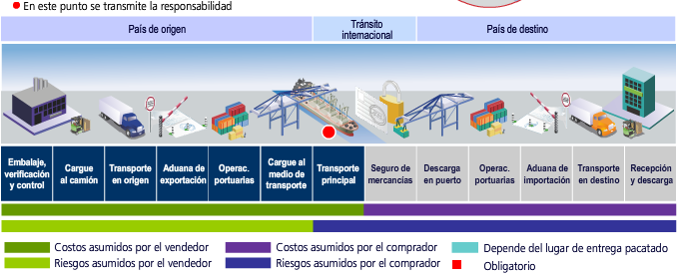
10. CFR - Cost and Freight (named port of destinación)
El vendedor realiza la entrega de la mercancía a borde del buque en el puerto de embarque convenido y paga los costes y el flete necesarios para llevar la mercancía al puerto de destino acordado.
Incoterms 2010, . Reporte Comercio Internacional Enero 2011, LegisComex.

Slide 31
CFR
OBLIGACIÓN | VENDEDOR | COMPRADOR
Entrega |  | La entrega se produce en el país de origen, cuando el vendedor entrega la mercancía a la naviera o a borde del buque.
Riesgos | Soporta los riesgos de pérdida o daño de la mercancía hasta el momento de la entrega a bordo del buque en el puerto de embarque. | Soporta todos los riesgos de perdida o daño de la mercancía desde el momento que recibe a bordo del buque en el puerto de embarque.
Costos | Asume los costos relativos a entregar la mercancía a bordo del buque en el puerto de destino convenido. | Asume los costos que se generen desde recibir la mercancía a bordo del buque en el puerto de embarque convenido.

Slide 32

11. CIF - Cost, Insurance and Freight (named port of destinación)
El vendedor realiza la entrega de la mercancía a bordo del buque en el puerto de embarque convenido y paga los costes y el flete necesarios. Así mismo, debe contratarla cobertura del seguro.
Incoterms 2010, . Reporte Comercio Internacional Enero 2011, LegisComex.

Slide 33
CIF
OBLIGACIÓN | VENDEDOR | COMPRADOR
Entrega |  | La entrega se produce en el país de origen, cuando el vendedor entrega la mercancía a la naviera o a borde del buque.
Riesgos | Soporta los riesgos de pérdida o daño de la mercancía hasta el momento de la entrega a bordo del buque en el puerto de embarque. | Soporta todos los riesgos de perdida o daño de la mercancía desde el momento que recibe a bordo del buque en el puerto de embarque.
Costos | Asume los costos relativos desde el embarque de la mercancía en el país de origen. | Asume los costos que se generen desde la descarga en puerto en el país destino.

Slide 34
Cambios en los Incoterms 2010
Empezaron a regir a partir del 1° de Enero de 2011.
Reducción en el numero de términos pasando de 13 a 11.
Términos Eliminados | Términos nuevos
DAF (Delivered at Frontier) DES (Delivered ExShip) DEQ (Delivered ExQuay) DDU (Delivered Duty Unpaid) | DAT (Delivered at Terminal) DAP (Delivered at Place/Point).

Slide 35
Nueva clasificación en dos grandes grupos
  Cualquier tipo de transporte.
  Transporte marítimo y vías navegables interiores.
Nuevas notas de orientación.
Provee definiciones de términos clave.
Temas sobre seguros son ampliamente cubiertos

